Slide 1
Обучение в МЭИ для иностранных граждан
Мье Мин Тант, докторант НИУ «МЭИ», Республика Союз Мьянма

Slide 2
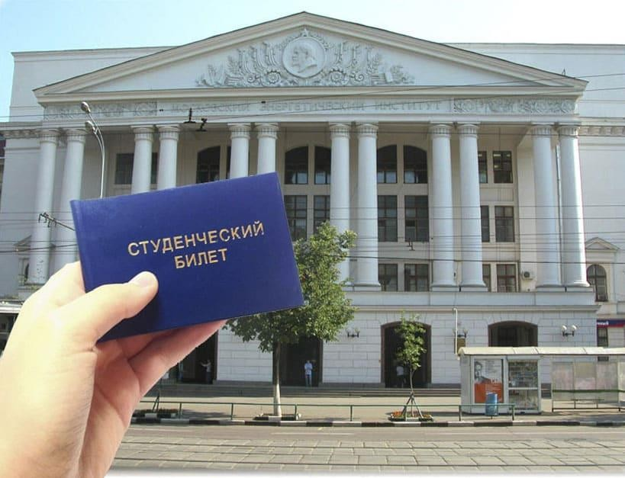
Обучение
Обучение – это очень интересный процесс, который отнимает большую часть времени и внимания. Кроме того, обучение формирует дальнейший жизненный путь, профессиональную деятельность и влияет на качество самой жизни в перспективе. Поэтому очень важно учиться именно там, где комфортно и где можно получить необходимую профессиональную подготовку.

Slide 3
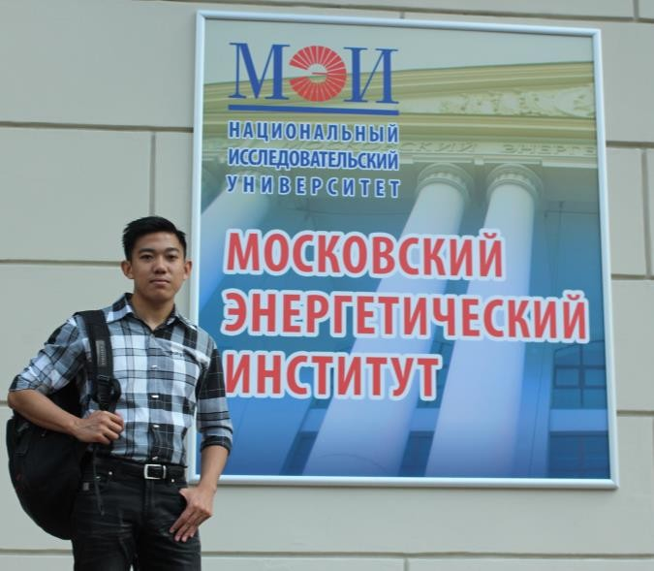
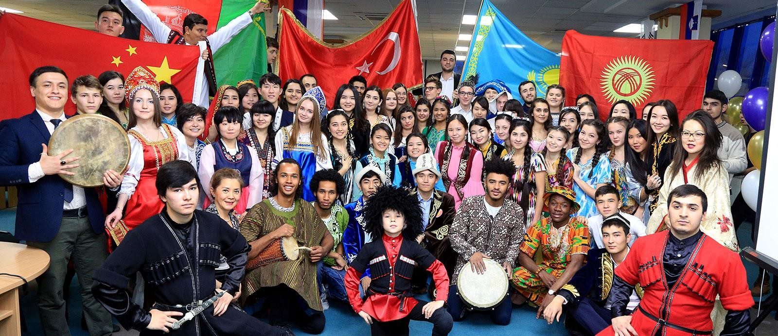
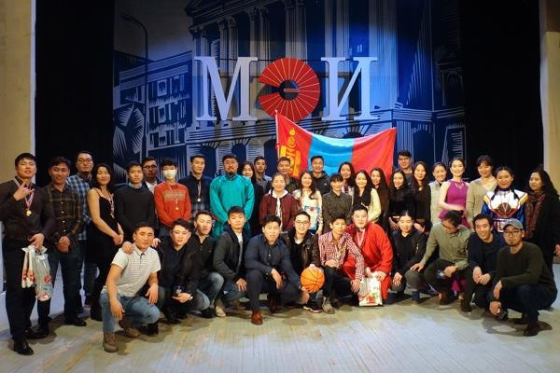
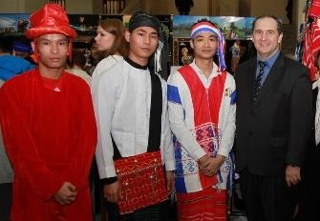
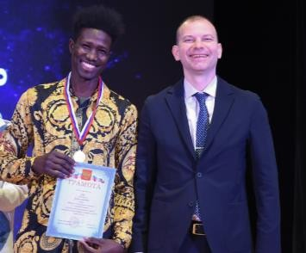
Почему я выбрали именно этот университет - НИУ «МЭИ»?
НИУ «МЭИ» – университет с прекрасной репутацией. Это один из крупнейших технических университетов России в области энергетики, электротехники, электроники, информатики и, на мой взгляд, лучший!
НИУ «МЭИ» принимает много иностранных учащихся, в настоящее время в НИУ «МЭИ» обучаются студенты и аспиранты из разных стран мира.
в 1930 году.
с 1946 года.
17 000 граждан из более чем 100 стран мира.
2000 иностранных студентов и
аспирантов из
68 стран.
начало обучения (2012)

Slide 4
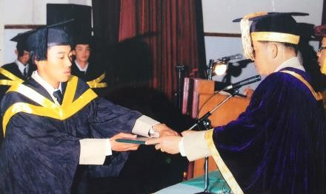
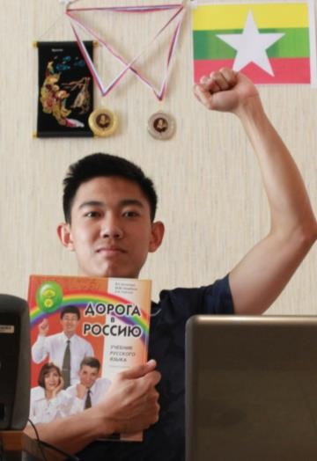
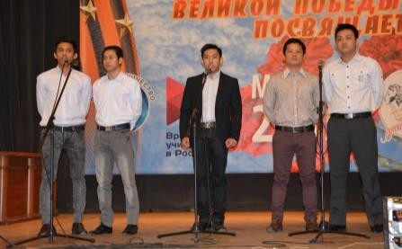
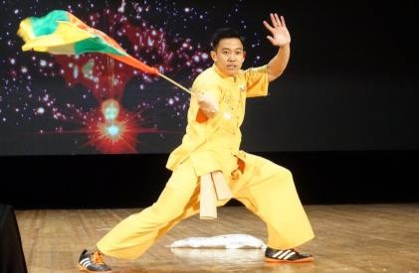
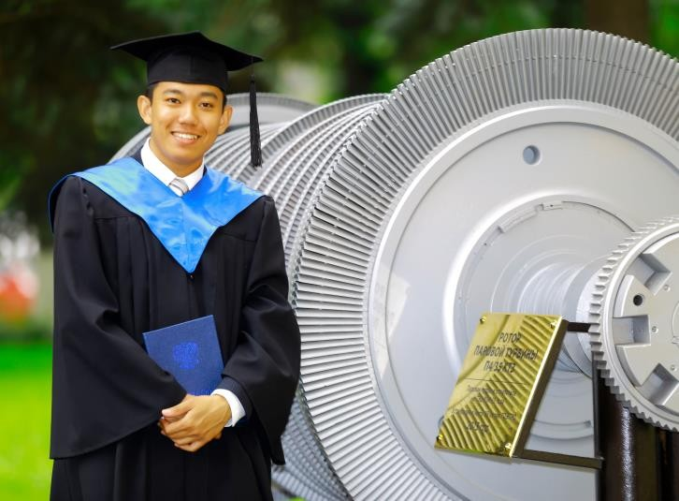
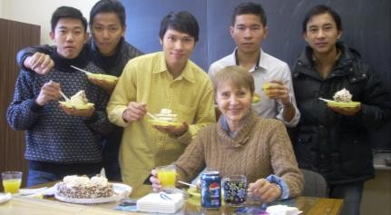
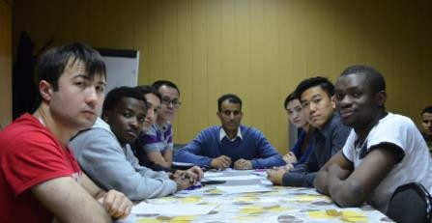
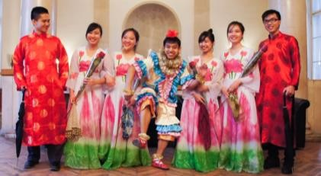
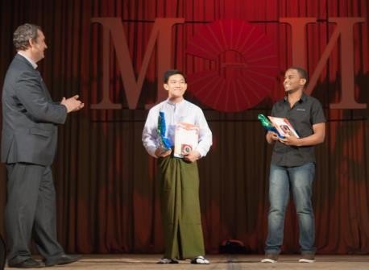
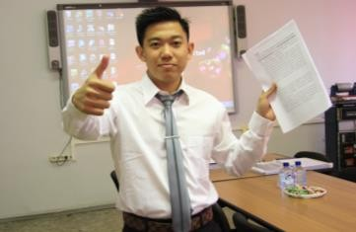
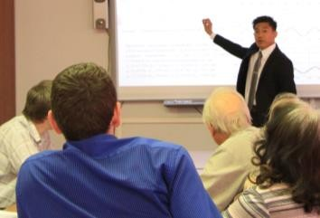
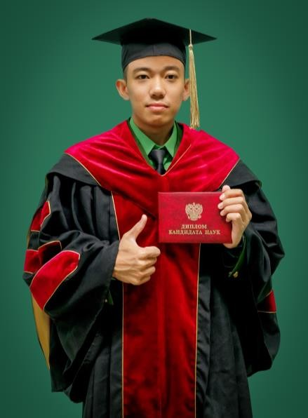
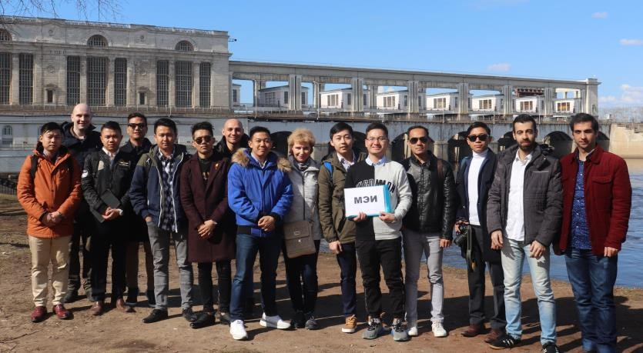
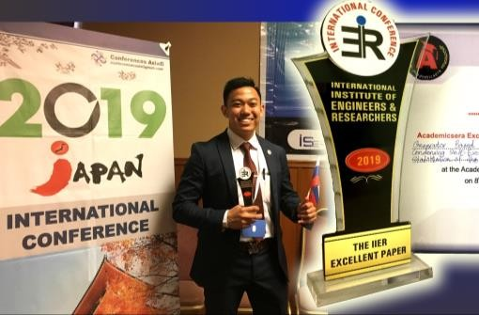
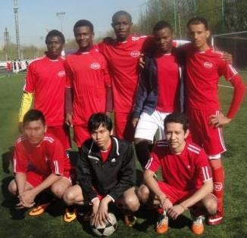
Иностранная студенческая жизнь в НИУ «МЭИ»
олимпиада по русскому языку
конкурс талантов
Интерсовет МЭИ
вручение диплома об окончании магистратуры (2015)
Интерфестиваль МЭИ
изучение русского языка (2012)
первые публикации
защита диссертации
вручение наград
спортивные соревнования иностранных учащихся
экскурсии
Диплом к.т.н (2020)
участие в конференциях

Slide 5
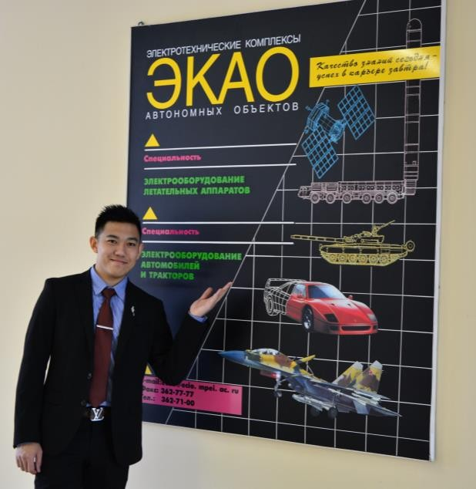
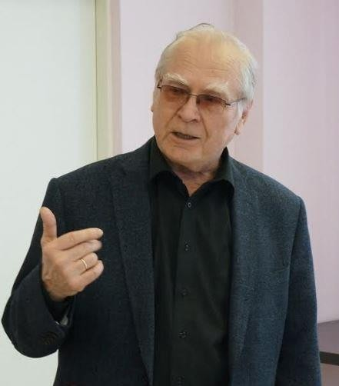
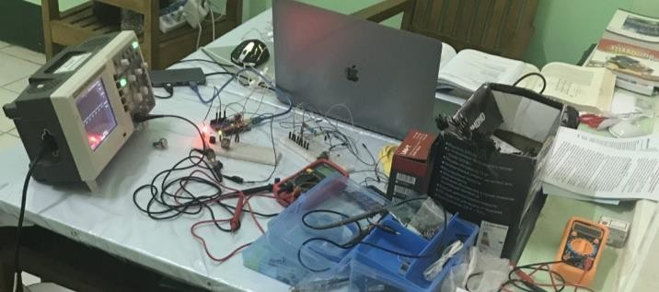
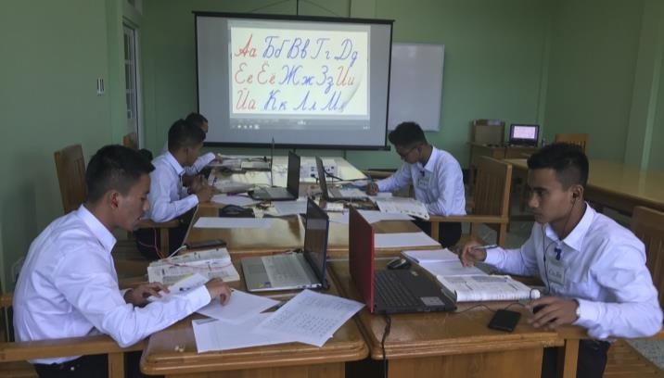
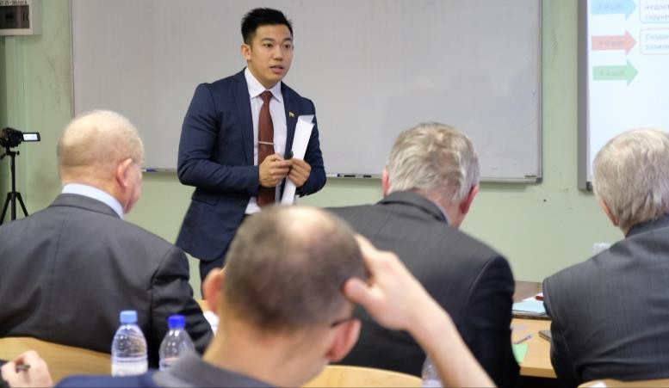
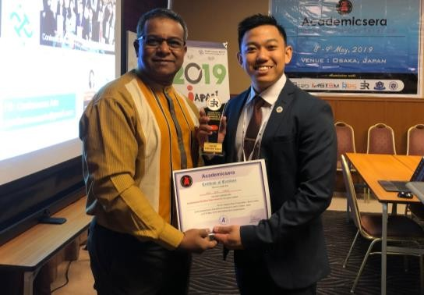
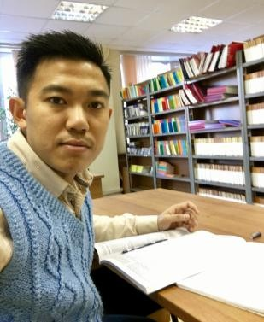
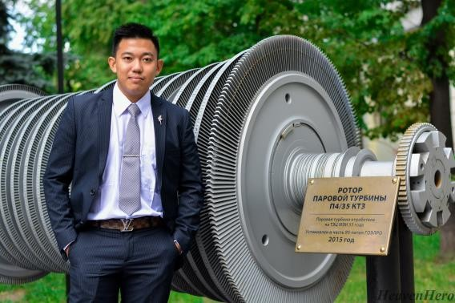
Как сейчас проходит мое обучение в НИУ «МЭИ»?
на кафедре “Электротехнические комплексы и системы автономных объектов и электрического транспорта (ЭКАО и ЭТ)”.
Дистанционное обучение в НИУ «МЭИ» (иностранных граждан)
Мыцык Геннадий
Исследование
Сергеевич
В докторантуре (2022)
(НР, профессор)
Занятия
На международных научных конференциях в России и других странах
Научные статьи
к.т.н., Доцент
НИУ «МЭИ»
Дирекция международного сотрудничества

Slide 6
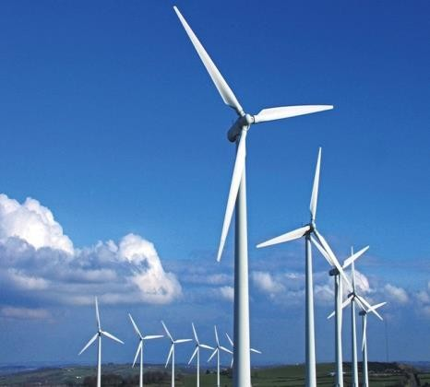
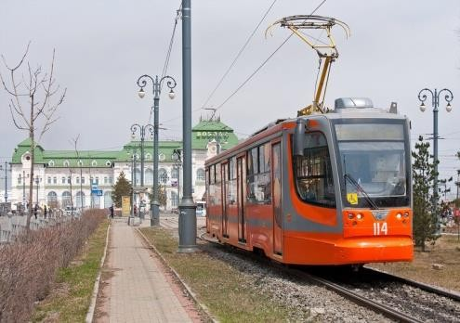
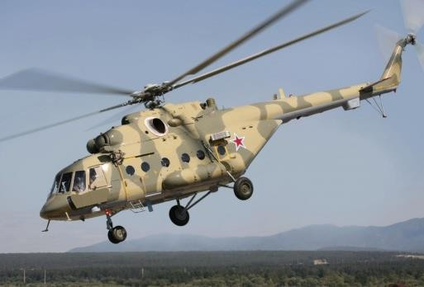
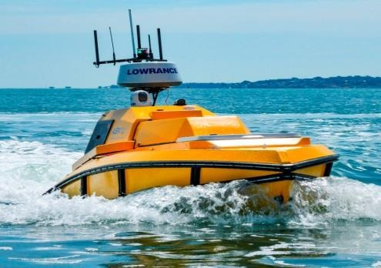
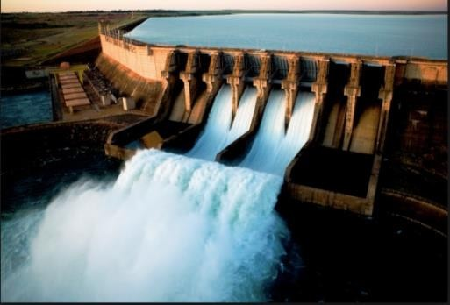
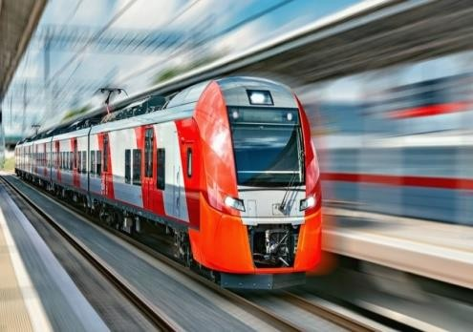
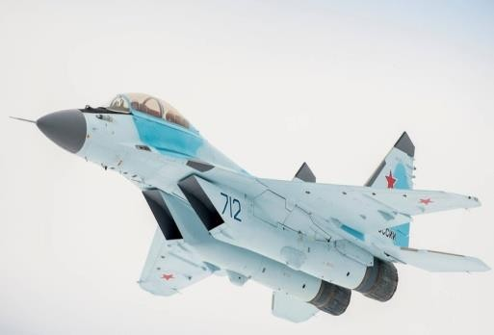
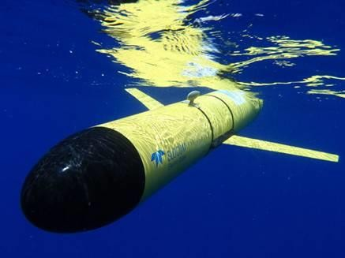
Чем меня привлекает выбранная специальность в НИУ «МЭИ»?
Wind power
Hydropower
Surface/underwater Vehicles
Mobile Transports
Aircrafts
Если мы посмотрим на ведущие страны мира сегодня и страны с большим потенциалом, то увидим, что эти страны систематически развивают энергетический и электроэнергетический сектора. Польза этого сектора огромна. Все современные устройства в мире сегодня питаются от электричества. Я хочу работать над улучшением качества электроэнергии, уменьшением цены, и в целом – над развитием этой области в моей стране.
Именно по научной специальности «Электротехнические комплексы и системы». У меня на родине, в Мьянме, это направление не особо развито, поэтому в дальнейшем я планирую развивать и улучшать данное направление.

Slide 7
Рекомендации на основе опыта обучения
Предусмотреть систему скидок на обучение для иностранных студентов, закончивших предыдущую
ступень высшего образования в России с отличием. (С целью повышения мотивации студентов, по аналогии с повышенными стипендиями для российских студентов)
Организовать оплачиваемую (или софинансируемую) стажировку и рассмотреть возможность предоставления рабочих мест для успешных выпускников.

Slide 8
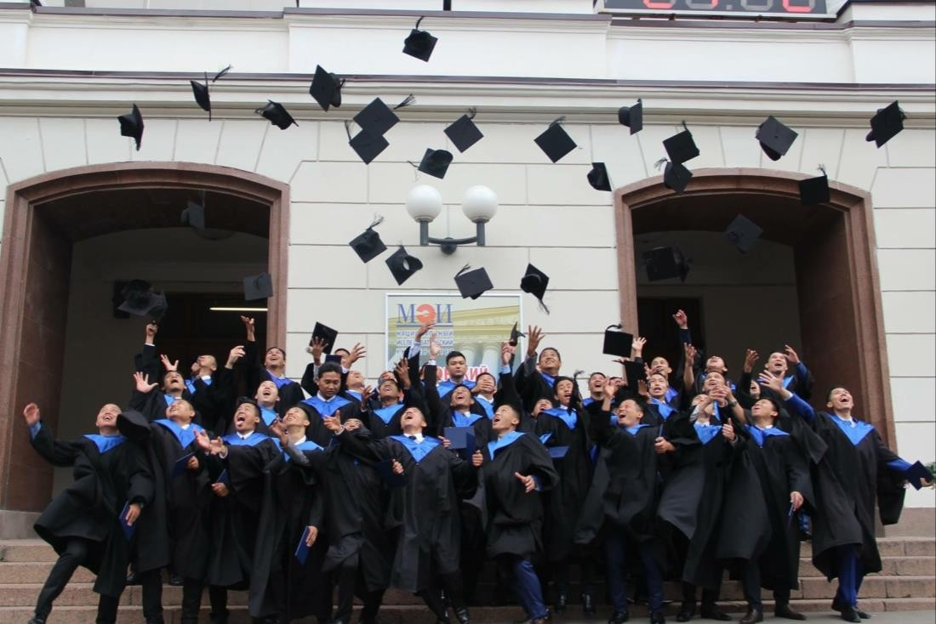
Обучение в НИУ «МЭИ» для иностранных граждан
НИУ «МЭИ» принимает много иностранных граждан.
Обучение в бакалавриате, магистратуре, аспирантуре, докторантуре.
Один из
крупнейших технических университетов России в энергетики, электротехники, электроники и
области
информатики.
Олимпиада, Конкурсы, Спортивные соревнования иностранных
учащихся.
В НИУ «МЭИ» всегда тепло – это как наш настоящий дом в России. Спасибо НИУ «МЭИ».

Slide 9
Спасибо за внимание!!!

